Slide 1
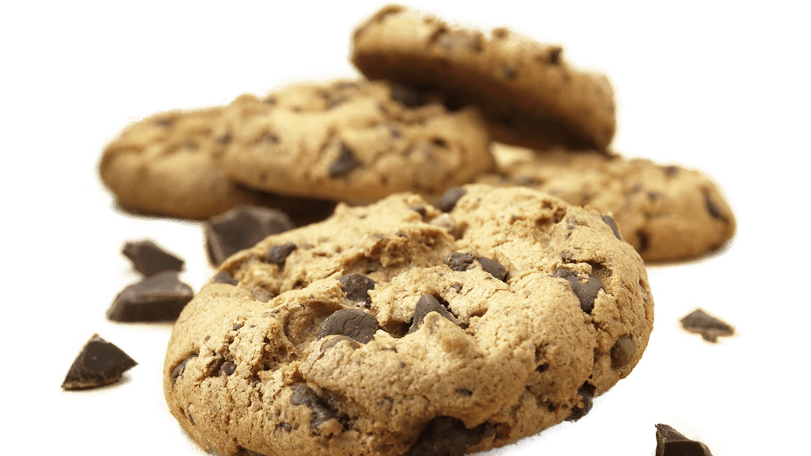
Cookies
document.cookie = "username=John Doe; expires=Thu, 18 Dec 2013 12:00:00 UTC; path=/";
Aimagem Esta Fotografia de Autor Desconhecido está licenciada ao abrigo da CC BY-NC

Slide 2
Como usar
Escrever:
document.cookie =
"username=John Doe; " + " expires=Thu, 18 Dec 2013 12:00:00 UTC; " + " path=/ "
Ler
document.cookie
Alterar
document.cookie =
"username=John Dude; “
Eliminar
"username=John Doe; " + " expires=01 Jan 1970 00:00:00 UTC; "

Slide 3
Mas como analisar esta string?
Sabemos que ela é separada por ; e o para é var = val Logo, usando um método de Strings, .Split(cockie), teremos uma array de grupos value pair;
O SPLIT DA UM ARRAY DE STRINGS ou seja:
Hoje, amanha, passando – split(,) = [Hoje,amanha,passando];
O CONTAINS DIZ SE UMA STRING TEM DETERMINADO VALOR
Hoje, amanha, passando – contains(HOJE) == TRUE

Slide 4
Um simples HighScore
var cookieVal = document.cookie.split(";")
var cookieBiDemensional = [];
cookieVal.forEach(element => {
element= element.split("=");
cookieBiDemensional.push(element);
});
function guardaScore(score){
document.cookie = "score"+cookieVal.length+"="+score+";" +"expires="+ d.toUTCString();
}
function showScore(){
cookieBiDemensional.forEach(element => {
console.log(element);
if(element[0].includes("score")){
var v = document.createElement("h1");
v.innerHTML = element[1];
document.body.append(v);
}
});
}

Slide 5
New Stuff
setItem(): Add key and value to localStorage
getItem(): This is how you get items from localStorage
removeItem(): Remove an item by key from localStorage
clear(): Clear all localStorage
key(): Passed a number to retrieve the key of a localStorage

Slide 6
var ScoreAGuardar ={
score:"5",
name :"Jorge"
}
window.localStorage.setItem("n1", JSON.stringify(ScoreAGuardar));
console.log(JSON.parse(window.localStorage.getItem("n1"))); //Ler do local
//window.localStorage.removeItem("n1"); -- Remover
//console.log(window.localStorage.getItem("n1")); //Ler do local

Slide 7
Um simples High-Score
1 criar um construtor para new scores,
2 adicionar.
3 ler.

Slide 8
Problema, o Storage é um grande Objecto
Como iterar pelas propriedades de um objecto?
Object.keys(obj).forEach(function(key,index) {
// key: the name of the object key
// index: the ordinal position of the key within the object
});
----Uma Forma simples

Slide 9
function playerScore(name,score){
this.nature = "score";
this.name = name;
this.score = score;
//this.bestCategory =
}
function guardaScore(pScore){
window.localStorage.setItem(pScore.name, JSON.stringify(pScore))
}
function showScore(){
Object.keys(window.localStorage).forEach(function(key,index) {
console.log(key);
if(JSON.parse(window.localStorage.getItem(key)).nature == "score"){
var v = document.createElement("h1");
v.innerHTML = JSON.parse(window.localStorage.getItem(key)).name + " -> " +JSON.parse(window.localStorage.getItem(key)).score;
document.body.append(v);
}
});
}

